Slide 1
UBND QUẬN LONG BIÊN
TRƯỜNG MẦM NON GIANG BIÊN
GIÁO ÁN PHÁT TRIỂN THẨM MỸ
Lớp MGN B3
Đề tài: Vẽ cái trống

Slide 2
Hát
“Trường chúng cháu là trường mầm non”
(

Slide 3
Cho trẻ xem tranh và đàm thoại

Slide 4
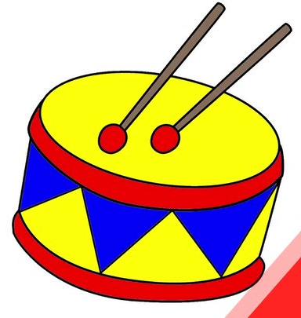

Slide 5
Cô vẽ mẫu

Slide 6
Hỏi ý tưởng của trẻ

Slide 7
Trẻ thực hiện

Slide 8
Nhận xét sản phẩm

Slide 9
THE END

